Slide 1
Ravena: Baptisterijum Neoni Baptisterijum Arijanaca

Slide 2
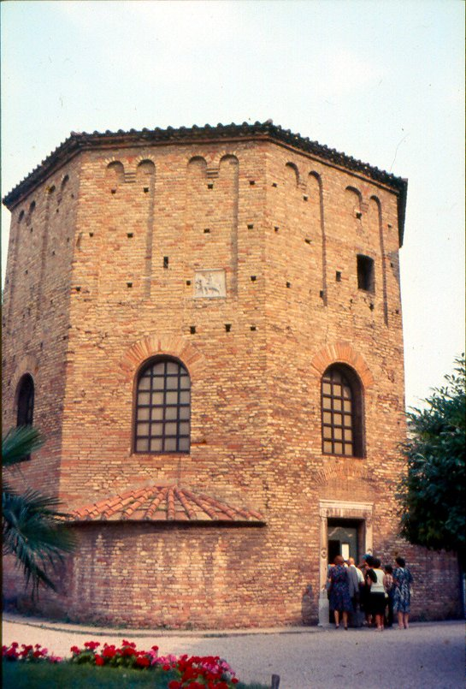
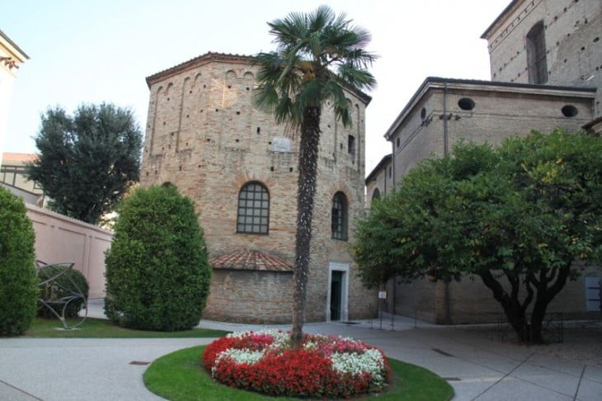
Baptisterijum pravoslavnih, Ravena. Podigao episkop Ursus krajem 4. i početkom 5. veka uz baziliku koja je uništena u 18. veku. Baptisterijum je mozaički ukrašen oko 450. godine, u vreme episkopa Neona (po kojem i nosi naziv).

Slide 3
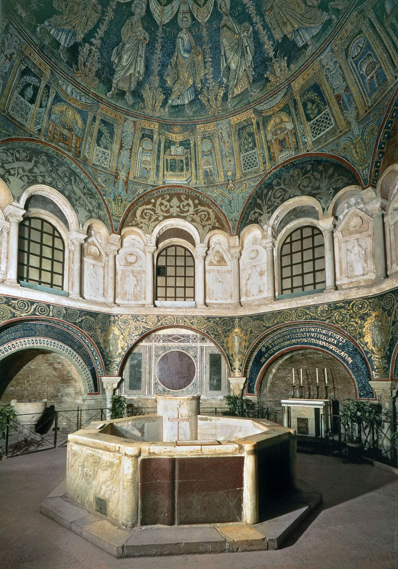
Unutrašnjost je ukrašena mermernom oplatom i mozaicima. Dekoraciju posmatramo u tri celine:
Kupola
3.
2.
Nivo oko prozora sa štuko dekoracijom
1.
Najniži (donji) nivo sa piscinom u sredini baptisterijuma i 8 niša

Slide 4
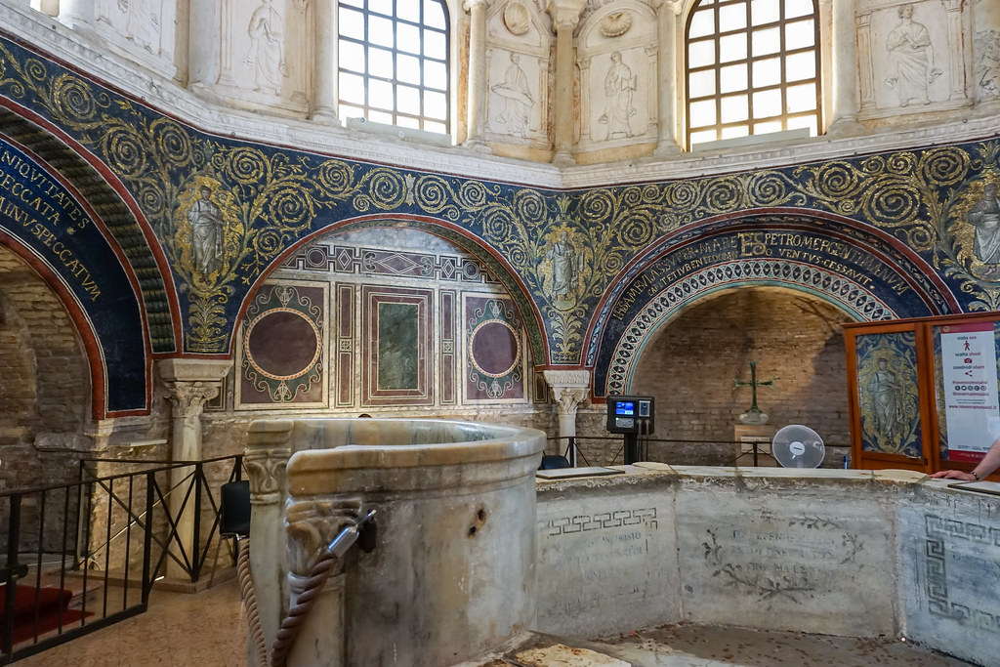
Mozaik, vreža akantusa
Natpis
Ispod – uništena mozaička dekoracija
Mermerna oplata

Slide 5
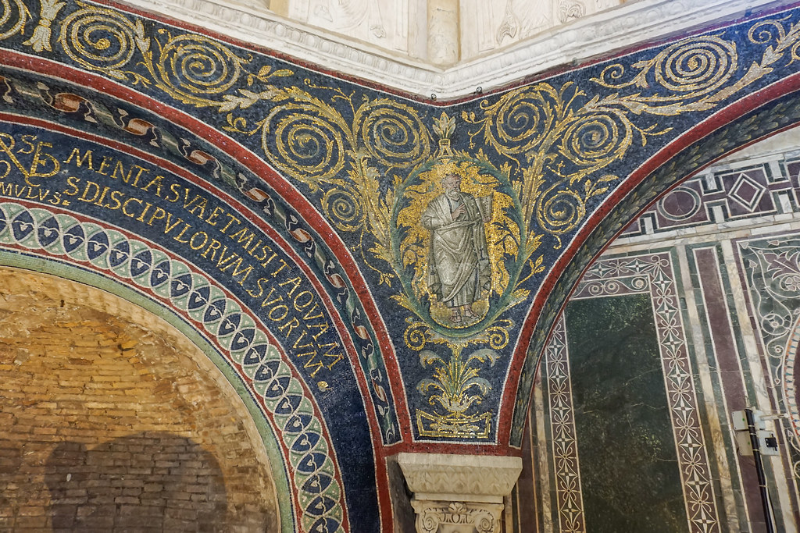

Slide 6
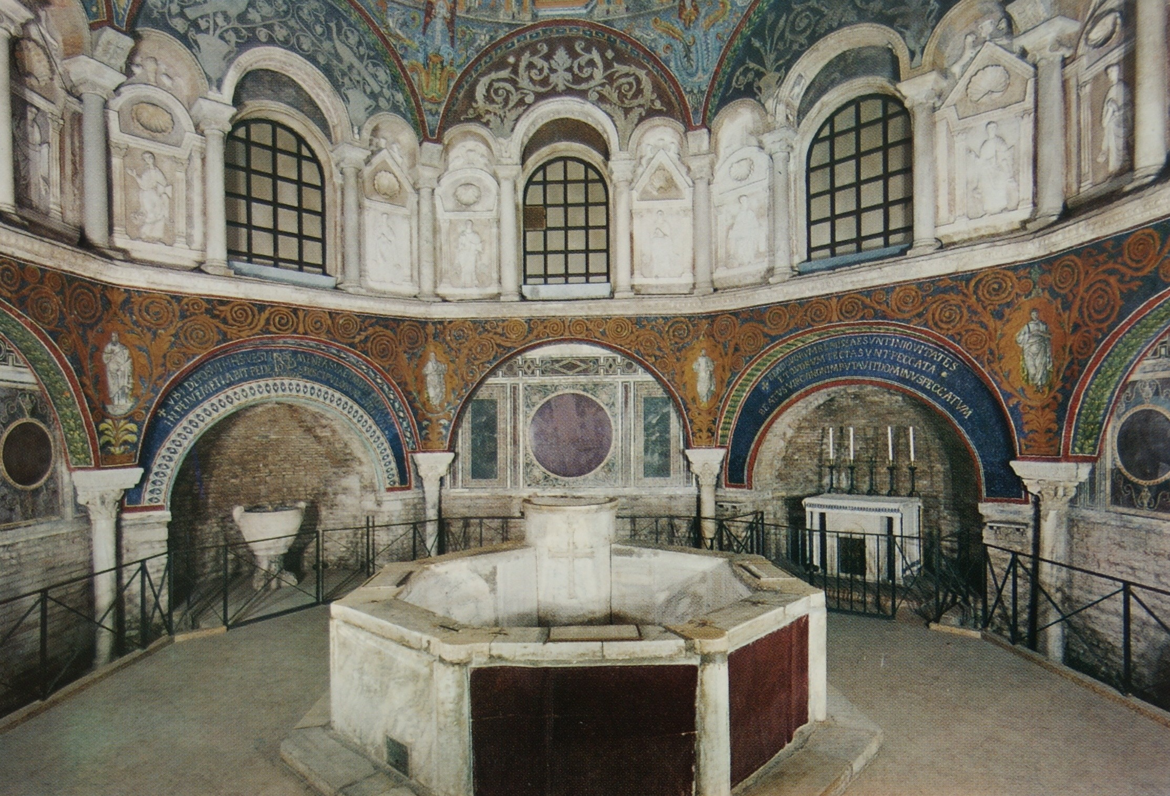
Zona prozora sa štuko dekoracijom. Predstavljeni su proroci, iznad njih su školjke, i različite životinje između kantarosa.
Niše (ukupno 8) sa naizmenično postavljenom mermernom oplatom i natpisima (mozaička dekoracija ispod natpisa je uništena) koji mahom aludiraju na krštenje (vodu), npr. Pranje nogu.

Slide 7
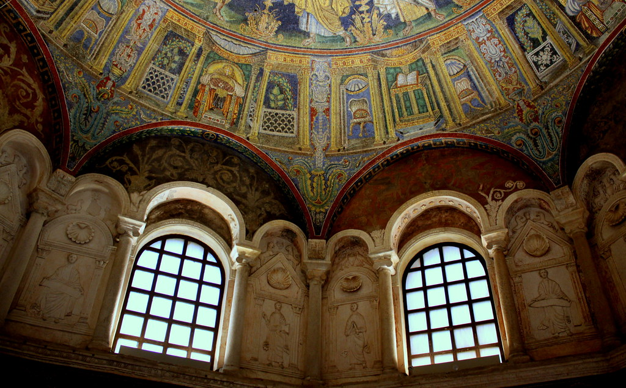

Slide 8
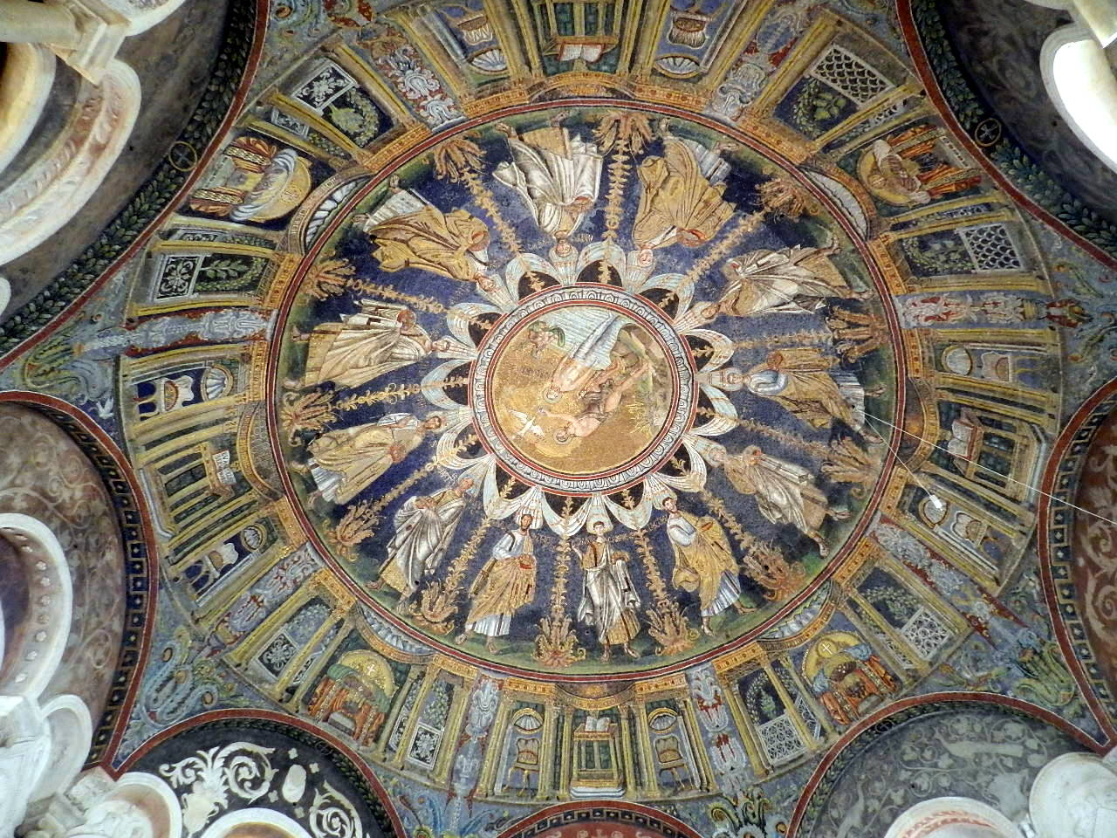
Zona kupole

Slide 9
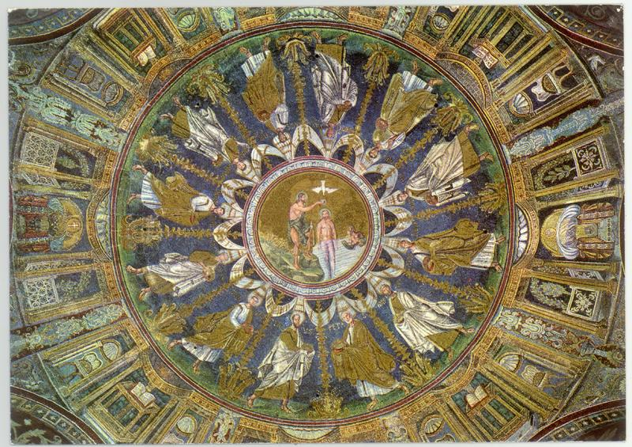
Kupola se takođe sastoji iz tri zone:
Prsten (zona oko temena kupole) sa apostolima
2.
Teme kupole sa scenom Krštenja
1.
Treći prsten (zona) sa oltarima
3.

Slide 10
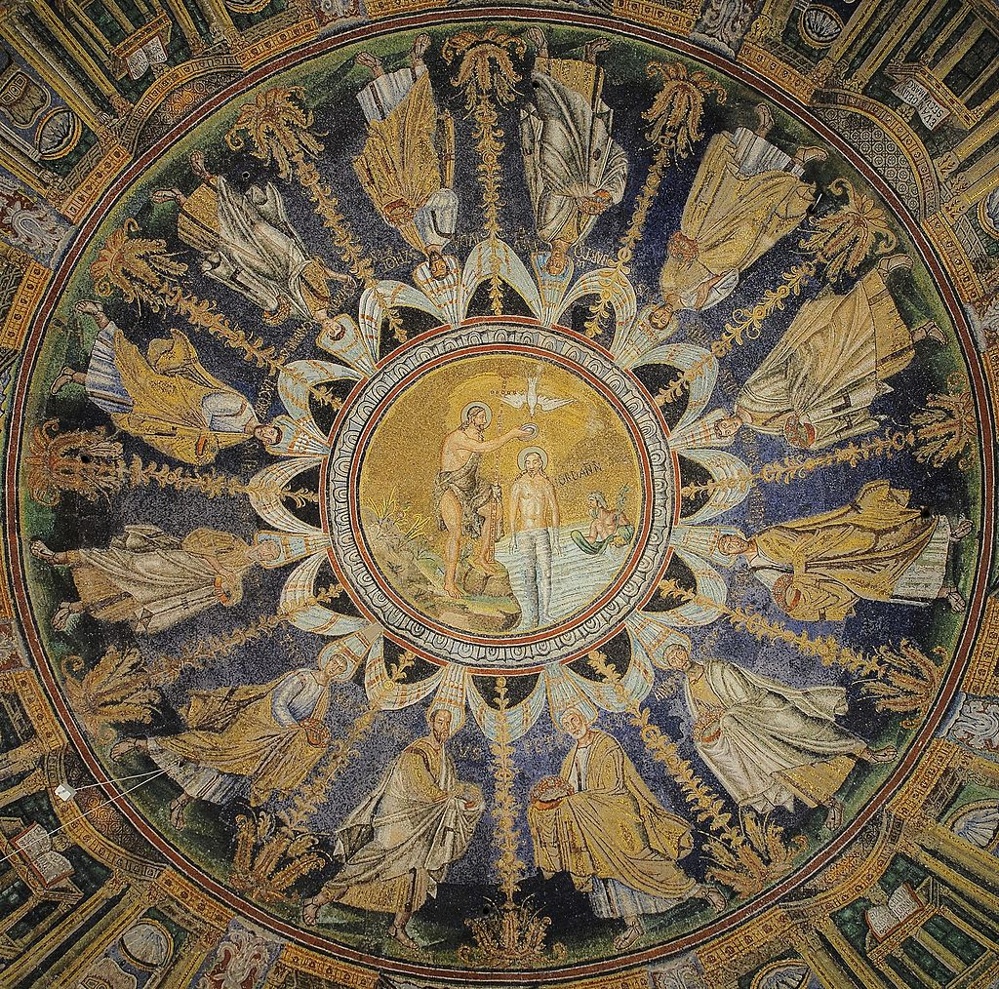
Teme kupole – predstava Krštenja u reci Jordan. Obratite pažnju na zlatnu pozadinu, personifikaciju reke Jordan, Jovana Krstitelja i goluba (Sv. Duh). (Setite se personifikacije bunara sa sarkofaga Adelfije). Na mozaiku se vide tragovi restauracije (razlika u zlatnoj boji pozadine, golub, deo Jovana Krstitelja, glava Hristosa)
Prsten oko kupole – povorka apostola koji nose vence (simbole duhovne pobede). Povorku predvode Sv. Petar i Pavle. Pozadina je plava, a oni hodaju na travnatoj površini (aluzija na rajski vrt).

Slide 11
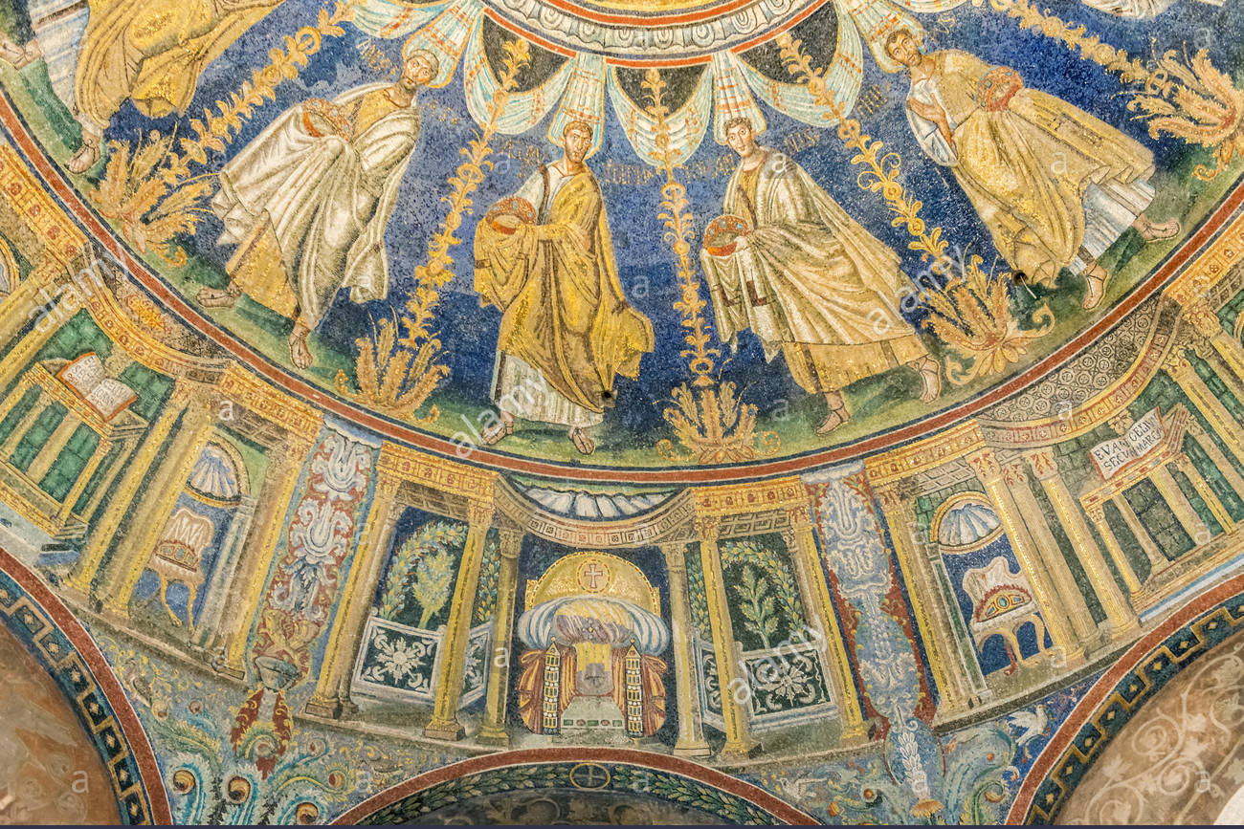
Treća zona kupole – predstave carstva nebeskog, vizuelno osmišljenog u vidu dve ’predstave’ (dva ’oltara’). Oni se naizmenično ponavljaju (4+4), a između sebe su odeljeni stilizovanim kandelabrima (floralnim motivima).
Ukupno ima 4 prazna prestola i 4 oltara sa manjim prestolima oko istog (ukupno 8, prateći oblik krstionice).

Slide 12
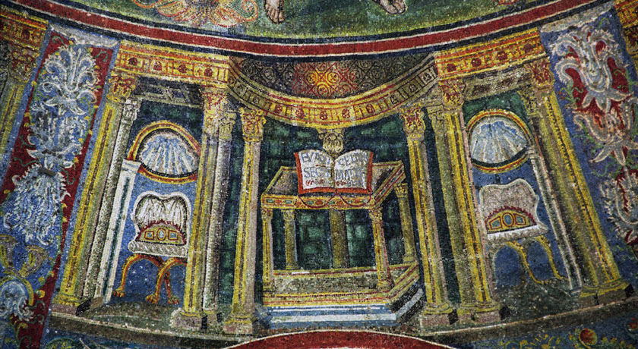
Oltar sa otvorenim jevanđeljem na kojem je ispisano ime jevanđeliste. Ukupno ima 4 ovakve predstave što odgovara četvorici jevanđelista.
Prazni prestoli sa dijademama iznad kojih su tabernakli.

Slide 13
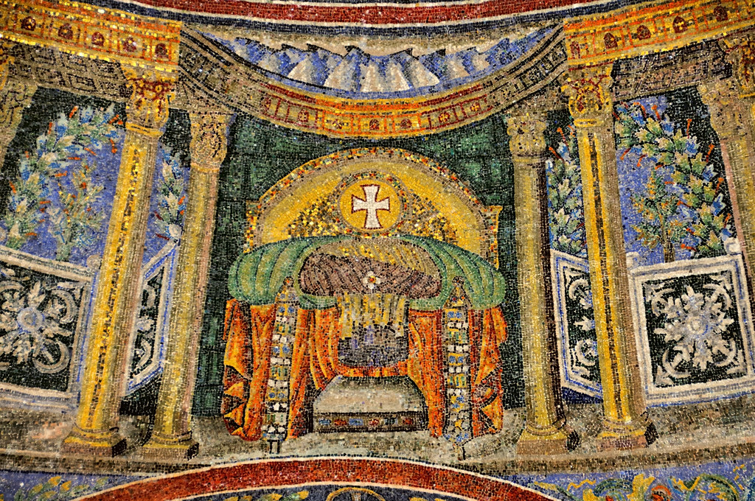
Ograđeni vrtovi (locus amoenus) aluzija na rajski vrt
Prazan presto

Slide 14
Dekoraciju građevine treba sagledati pojedinačno (što smo već uradili) ali i u celini – čime stičemo jasnu sliku o funkciji i značenju (simboličnom i doslovnom) mozaičke dekoracije. Značenje ukrasa leži u osi programa krstionice.
Osovina programa dekoracije počinje sa predstavom Hristovog krštenja u temenu kupole (voda, krštenje, pročišćenje, ’preduslov’ za ulazak u Carstvo Božije), ide dalje ka apostolima (pre svega Petru i Pavlu) i kroz Univerzalnu Crkvu. Vrhunac dostiže kod neofite, u trenutku njegovog krštenja odnosno pomazanja. Krštenjem vernik ’ulazi’ u Carstvo Božije i time dobija večno spasenje.
Pored toga važno je sagledati značaj simbolike broja 8 – kako baptisterijuma tako i piscine (v. sv. Amvrosije Milanski), potom floralne dekoracije, mermerne oplate, i dr.

Slide 15
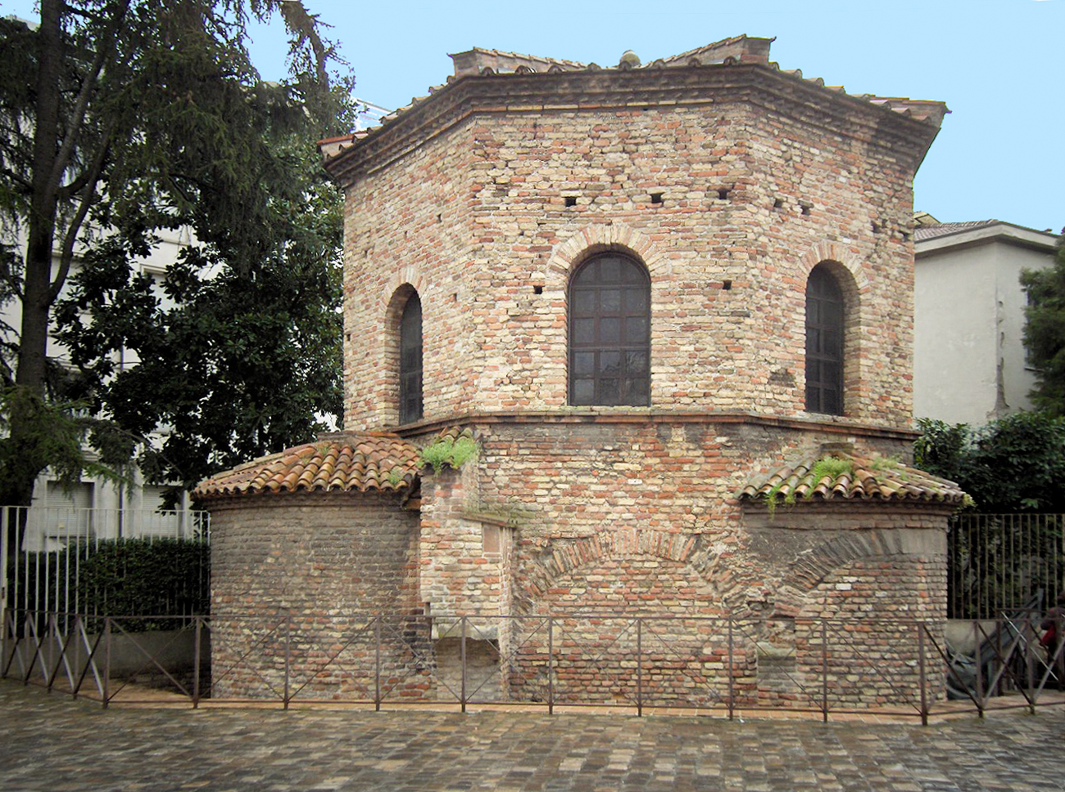
Arijanska krstionica, podigao ostrogotski kralj Teodorih, krajem 5. veka – početkom 6. veka

Slide 16
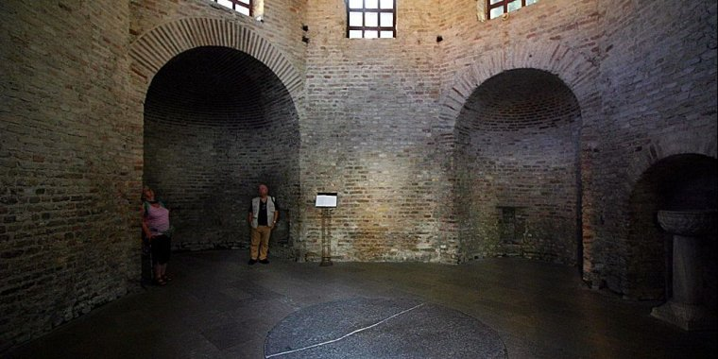
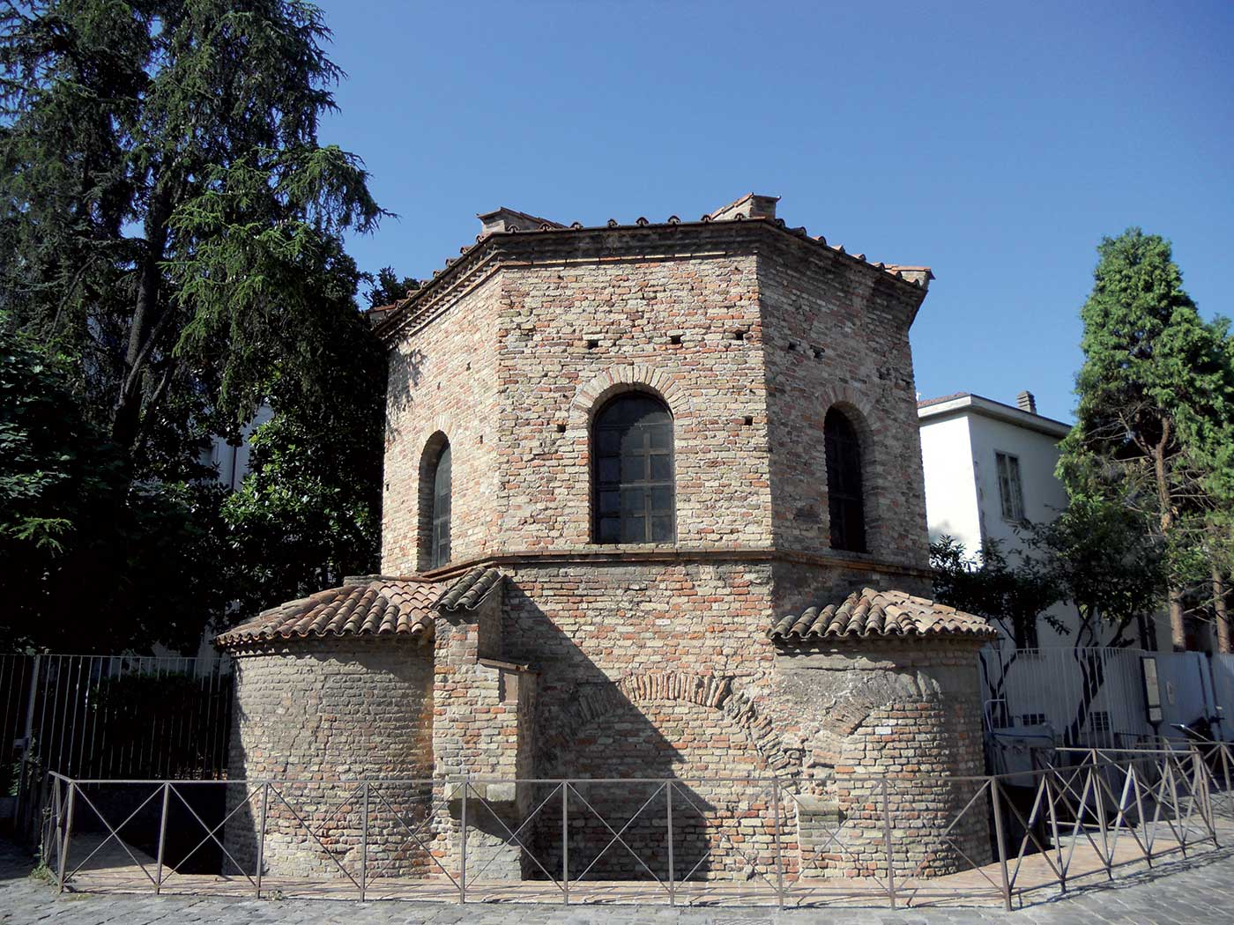
Ponovite:
Prvi Vaseljenski sabor (i dalje), Arije (sveštenik iz Aleksandrije, Egipat), arijanska jeres, ko su sve bili pristalice ove jeresi, arhitektura krstionice, kralj Teodorih, Ostrogoti.

Slide 17
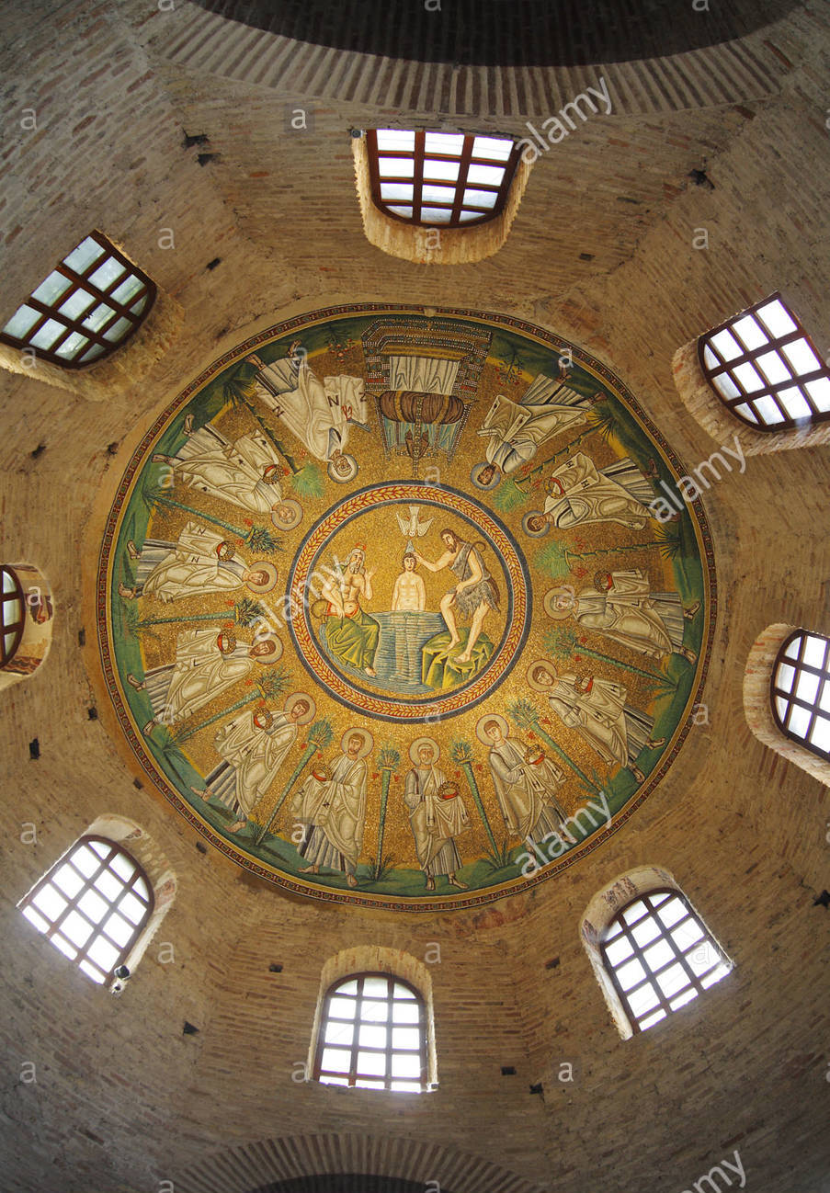

Slide 18
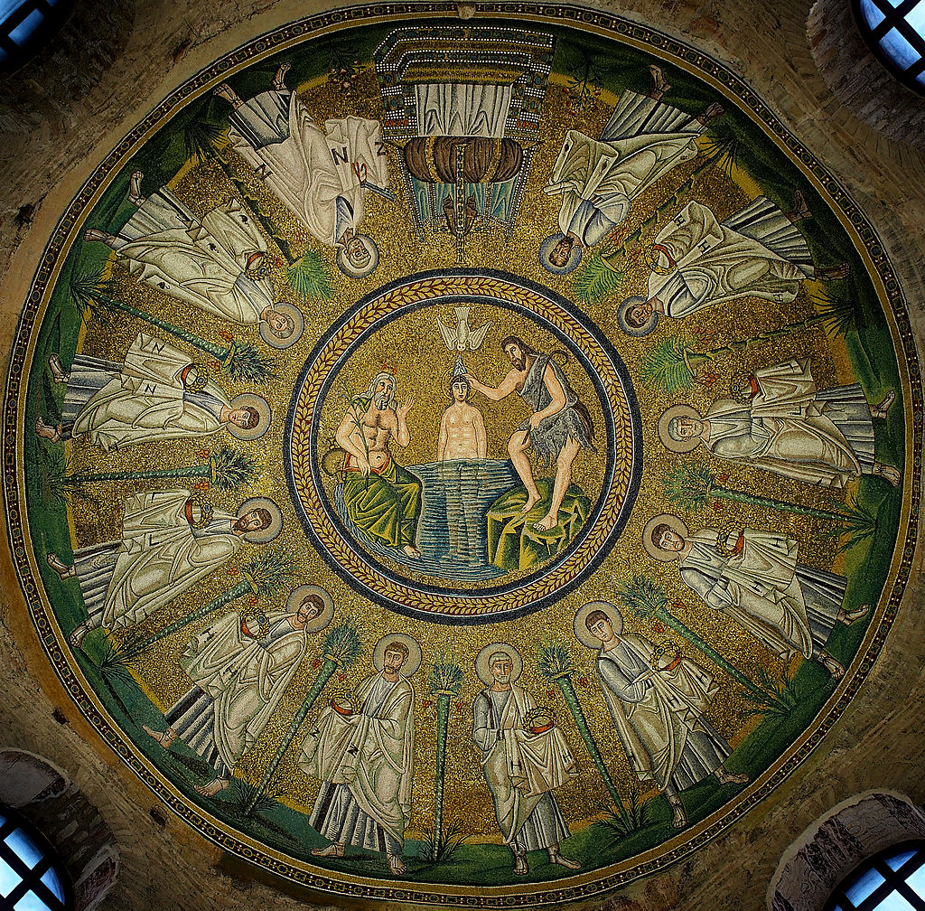
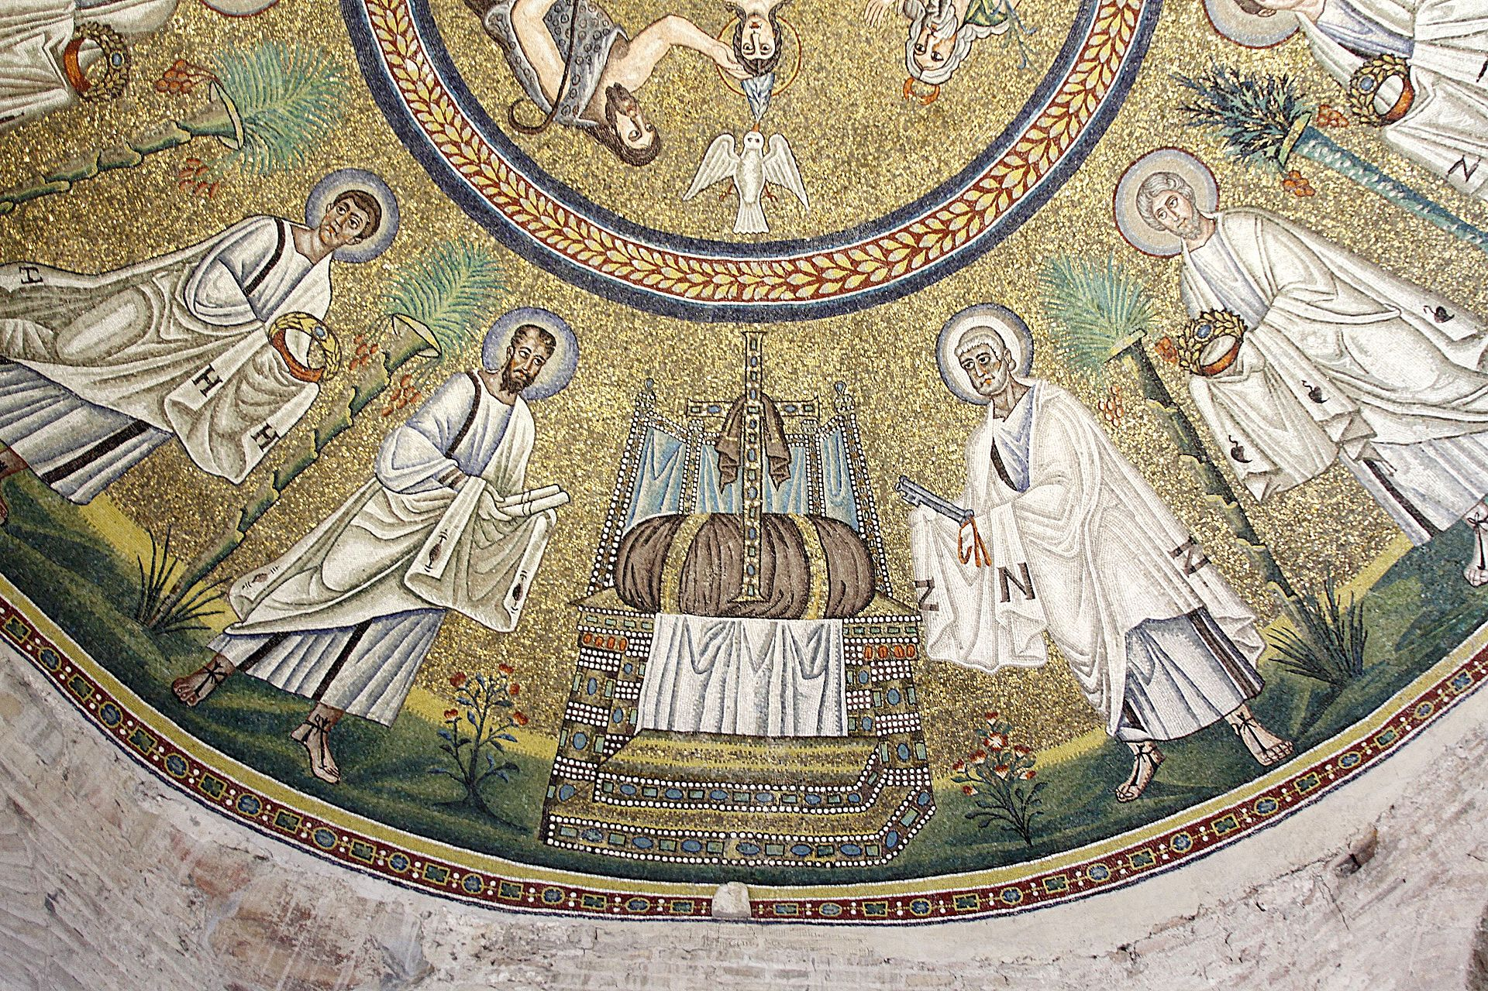
Uporedite sa mozaičkom dekoracijom Baptisterijuma pravoslavnih.

Slide 19
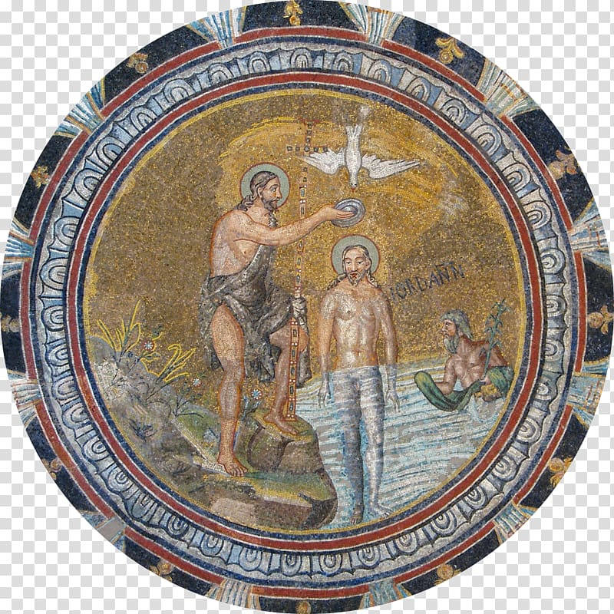
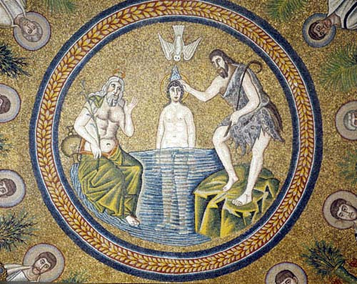

Slide 20
Literatura:
L. Mirković, Ikonografske studije, 67-89.
A. J. Wharton, Ritual and Reconstructed Meaning: The Neonian Baptistery in Ravenna, Art Bulletin 1987, LXIX, no. 3, 358-375.
F. Gerke, Kasna antika i rano hrišćanstvo.
R.M.Jensen, Understanding Early Christian Art, 117-119.
I. Weinryb, A Tale of Two Baptisteries: Royal and Ecclesiastical Patronage in Ravenna, 41-58.
Vežbe, pogledajte:
https://www.khanacademy.org/humanities/medieval-world/early-christian-art/early-christian-architecture/v/basilica-of-santa-maria-maggiore-rome-5th-century-a-d
https://www.khanacademy.org/humanities/medieval-world/early-christian-art/early-christian-architecture/v/santa-sabina-rome

